Slide 1
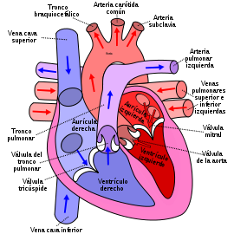
Quin és el motor que impulsa la sang?
El cor: és un òrgan situat a la cavitat toràcica que s’encarrega d’impulsar la sang per tot el cos.
Parets formades per múscul cardíac o miocardi.
Format per dues aurícules i dos ventricles.
Cada aurícula comunica amb el seu ventricle corresponent mitjançant unes vàlvules que permeten el pas de la sang i impedeixen el retrocés.

Slide 2
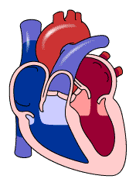
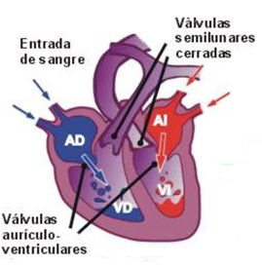
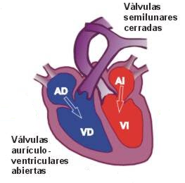
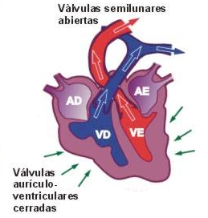
Com funciona el cor?
Cicle cardíac: el cor realitza de forma repetida moviments coordinats de contracció o sístole i relaxament o diàstole.
Diàstole
Sístole auricular
Sístole ventricular

